Slide 1
도전!
성경골든벨
현대교회 어린이교회

Slide 2
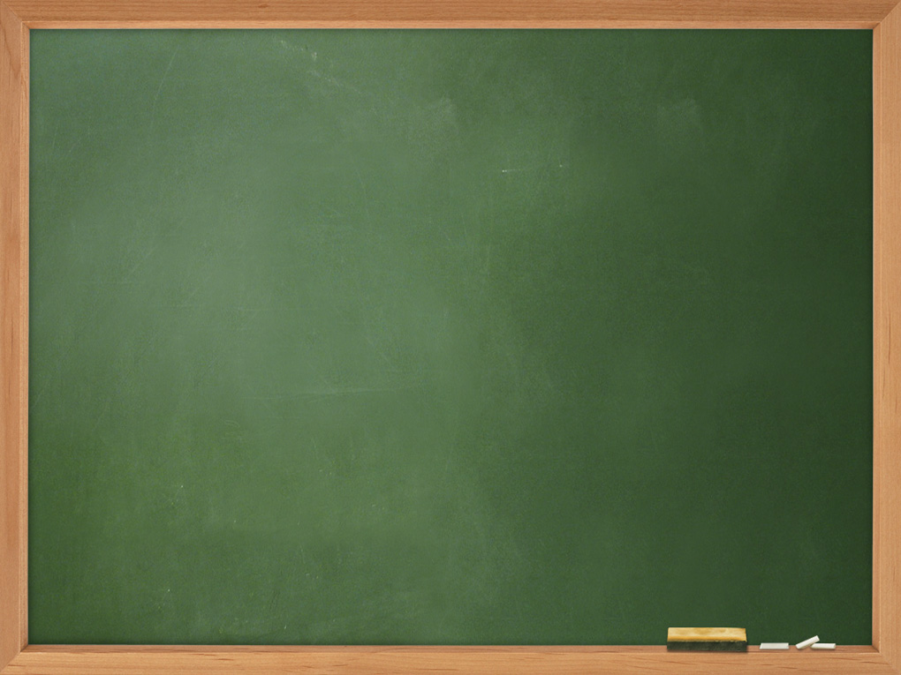



1
신명기는 누가 어디에서 설교한
내용인가요?(신 1)
① 여호수아, 세겜 ② 모세, 암몬땅
③ 모세, 모압땅 ④ 모세, 에돔땅
③ 모세, 모압땅

Slide 3
2
“가데스 바네아에서 떠나 세렛 시내를 건너기까지 ( )년 동안이라”
( )에 들어갈 말은 무엇인가요? (신 2)
① 30년 ② 33년
③ 38년 ④ 40년
③ 38년

Slide 4
3
하나님께서는 모세에게 어느 산에 올라 동서남북을 보고, 그 땅을 바라보라고 하셨나요?(신 3)
① 호렙 산 ② 비스가 산
③ 백두산 ④ 설악산
② 비스가 산

Slide 5
4
네 하나님 여호와는 소멸하는 ( )이시요 ( )하시는 하나님이시라
여기서 ( )안에 들어갈 말은?(신 4)
불, 질투

Slide 6
5
“너는 마음을 다하고 ( )을 다하고
( )을 다하여 네 하나님 여호와를 사랑하라”여기서( )에 들어갈 말은?(신 6)
① 뜻, 힘 ② 뜻, 사랑
③ 뜻, 목숨 ④ 에라 모르겠다
① 뜻, 힘

Slide 7
6
모세는 언약의 돌판을 받기 위해 며칠간 시내 산에 머물렀나요?(신 9)
40일

Slide 8
7
너희가 만일 내가 오늘 너희에게 명하는 너희의 하나님 여호와의 명령을 들으면
( )이 될 것이요. 괄호 안에 들어갈 말은 무엇인가요? (신 11)
복

Slide 9
8
네가 밭에서 곡식을 벨 때에 그 한 뭇을 밭에 잊어버렸거든 다시 가서 가져오지 말고 나그네와 ( )와 ( )를 위하여 남겨두라. 괄호에 들어갈 말은? (신 24)
고아, 과부

Slide 10
9
예레미야는 누구의 아들인가요?(렘 1)
힐기야

Slide 11
10
여호와께서 그의 손을 내밀어 내 입에 대시며 여호와께서 이르시되 보라 내가 내 ( )을 네 입에 두었노라(렘 1)
① 지혜 ② 말
③ 은총 ④ 훈계
② 말

Slide 12
11
내가 또 내 마음에 합한 ( )들을 너희에게 주리니 그들이 지식과 명철로 너희를 양육하리라(렘 3). 괄호 안에 들어갈 말은 무엇인가요?
목자

Slide 13
12
여호와여 주와 같은 이 없나이다 주는 크시니 주의 ( )이 그 권능으로 말미암아 크시니이다(렘 10). 괄호 안에 들어갈 말은?
이름

Slide 14
13
유다 왕 히스기야의 아들은 누구입니까?
(렘 15)
① 므낫세 ② 요시야
③ 김광래 ④ 솔로몬
① 므낫세

Slide 15
14
만군의 여호와께서 이와 같이 말씀하시되 사람이 ( )의 그릇을 한 번 깨드리면 다시 완전하게 할 수 없나니 이와 같이 내가 이 백성과 이 성읍을 무너뜨리리(렘 19)
토기장이

Slide 16
15
하나님은 바스홀과 그의 집에 사는 모든 사람이 포로가 되어 어디로 옮겨질 것이라고 했나요?(렘 20)
바벨론

Slide 17
16
( )이 여호와의 성전에 있는 새 문 어귀 곁에 있는 사반의 아들 서기관 그미랴의 방에서 그 책에 기록된 예레미야의 말을 모든 백성에게 낭독하니라(렘 36).
① 아담 ② 하와
③ 바룩 ④ 김소웅
③ 바룩

Slide 18
17
예레미야를 데려다가 선대하고 해하지 말며 그가 말하는 대로 행하라고 명령한 왕은 누구인가요?(렘 39)
① 다윗 ② 고레스
③ 느부갓네살 ④ 시드기야
③ 느부갓네살

Slide 19
18
사람이 여호와의 ( )을 바라고 잠잠히 기다림이 좋도다(애 3)
① 말씀 ② 사랑
③ 복 ④ 구원
④ 구원

Slide 20
19
사도행전의 수신자(편지를 받는 사람)는 누구인가요?(행 1)
데오빌로

Slide 21
20
내가 먼저 쓴 글에는 무릇 예수의 행하시며 가르치시기를 시작하심부터… 여기서 “먼저 쓴 글”은 어떤 것인가요?
① 마태복음 ② 누가복음
③ 마가복음 ④ 요한복음
② 누가복음

Slide 22
21
예루살렘을 떠나지 말고 내게서 들은 바 네 아버지께서 약속하신 것을 기다리라 요한은 ( )로 세례를 베풀었으나 너희는 몇 날이 못되어 ( )으로 세례를 받으리라(행 1)
물, 성령

Slide 23
22
가룟 유다를 대신하여 뽑힌 사도의 이름은 무엇입니까?
① 맛디아 ② 요셉
③ 베드로 ④ 요한
① 맛디아

Slide 24
23
( )날이 이르매 그들이 다같이 한 곳에 모였더니 홀연히 하늘로부터 급하고 강한 바람 같은 소리가 있어(행 2)
① 무교절 ② 수전절
③ 수장절 ④ 오순절
④ 오순절

Slide 25
24
“바나바”라는 이름은 무슨 의미입니까?
(행 4)
위로의 아들

Slide 26
25
에디오피아 여왕 간다게의 국고를 관리하는 내시에게 이사야의 말씀을 풀어서 설명해 주고 세례를 베푼 사람은?(행 8)
빌립

Slide 27
26
“사울아, 사울아 네가 어찌하여 나를 박해하느냐”라는 음성을 들은 곳은?(행 9)
① 이천 ② 예루살렘
③ 서울 ④ 다메섹 근처
④ 다메섹 근처

Slide 28
27
사도행전에 따르면 이방인에게 처음으로 성령이 임한 곳은 누구의 가정인가요?
(행 10)
고넬료의 가정

Slide 29
28
안디옥 교회에서 구브로로 파송한 두 명의 선교사는 누구인가요?
(행 13)
바나바와 사울(바울)

Slide 30
29
바울과 생업이 같고 고린도 교회를 세우는 데 동역했던 부부의 이름은?
(행 18)
아굴라, 브리스길라

Slide 31
30
바울이 에베소에서 말씀을 날마다 전했던 곳은 어디입니까?(행 19)
① 현대교회 ② 두란노 서원
③ 예루살렘 ④ 유대교 회당
② 두란노 서원

Slide 32
31
바울의 고향은 어디이며 누구에게서 가르침을 받았나요?
(행 22)
다소, 가말리엘

Slide 33
32
그들이 날짜를 정하고 그가 유숙하는 집에 많이 오니 바울이 아침부터 저녁까지 강론하여 ( )를 증언하고(행 28)
하나님 나라

Slide 34
33
보배로운 산 돌은 누구를 가리키나요?
(벧전 2)
① 하나님 ② 예수
③ 성령 ④ 베드로
② 예수

Slide 35
34
주의 날은 무엇과 같이 온다고 했나요?
(벧후 3)
도둑

